Slide 1
<Proteção DE SISTEMAS ELÉTRICOS>
<Francinildo cardoso>
<Leandro silva>

Slide 2
A importância de proteger circuitos elétricos
Qual o nível de segurança de um equipamento?
Equipamentos elétricos são elementos sensíveis a variação de corrente
Por quê proteger equipamentos elétricos
Segurança e evitar custos ao consumidor
Quem tem esse problema?
Industrias, comércio e residências
Qual a importância na atualidade?
Hoje vivemos rodeados de tecnologia, estamos na geração da informação

Slide 3
Problemas
Um dos principais problemas dos sistemas elétricos é a qualidade da energia fornecida aos clientes.
Acidentes com a rede elétrica da fornecedora
Picos de corrente
Desgaste do equipamento
Mal uso do equipamento

Slide 4
objetivos Do Protótipo
Criar um sistema que monitore e controle a corrente consumida por um equipamento elétrico
Identificar de inicio os surtos ocorridos no sistema
Apresentar baixo custo para o consumidor final
Fornecer segurança a instalação
A aplicação das inovações tecnológicas
Utilizar o conceito de internet das coisas

Slide 5
Materiais e Software
Materiais utilizados
1sensores de corrente não invasivos 100 A
Software utilizado
IDE do Arduino
Solução 3
Quais materiais são necessário nesta solução?
Como seria a aparência desta solução (desenho, imagens, texto)?
Quais são algumas barreiras que você pode enfrentar com esta solução?
3 LEDs
4 Resistores de 10 k
1 Resistores de 330 ohms
1 protoboard
1ESP 8266
Fios jumper
Visual Studio code
Qt Creator
Python 3
Servidor Heruko

Slide 6
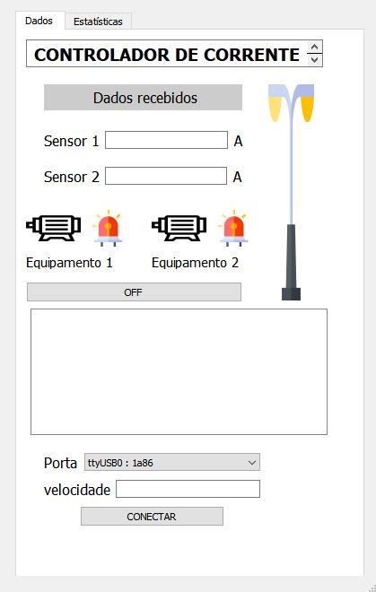
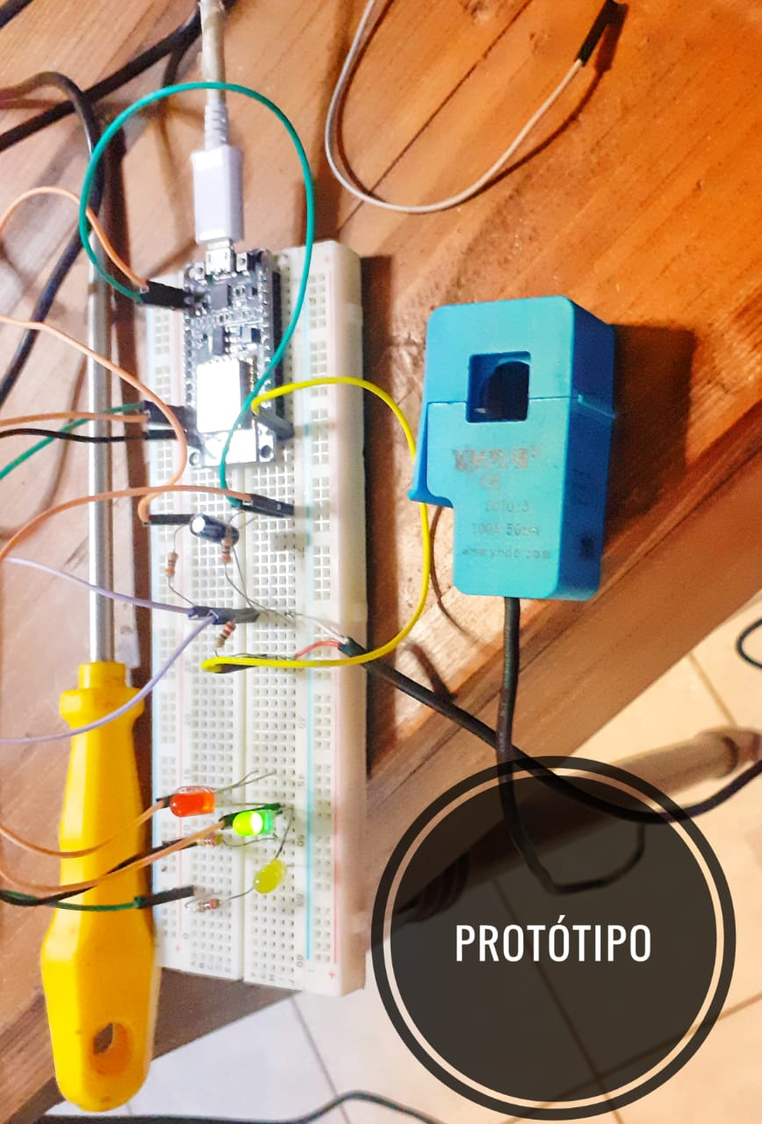
O Protótipo

Slide 7
Teste o Protótipo
O sensor de corrente não apresentou uma calibração exata
O design do protótipo precisa ser otimizado para algumas aplicações.
O protótipo funcionou como o esperado
O protótipo conseguiu comunicação com Qt Creator

Slide 8
Resultado Final
Por fim esse projeto fornece uma maior segurança aos sistemas elétricos, tratando seus defeitos o mais rápido possível, evitando assim danos aos equipamentos aumentando sua eficiência.

